Slide 1
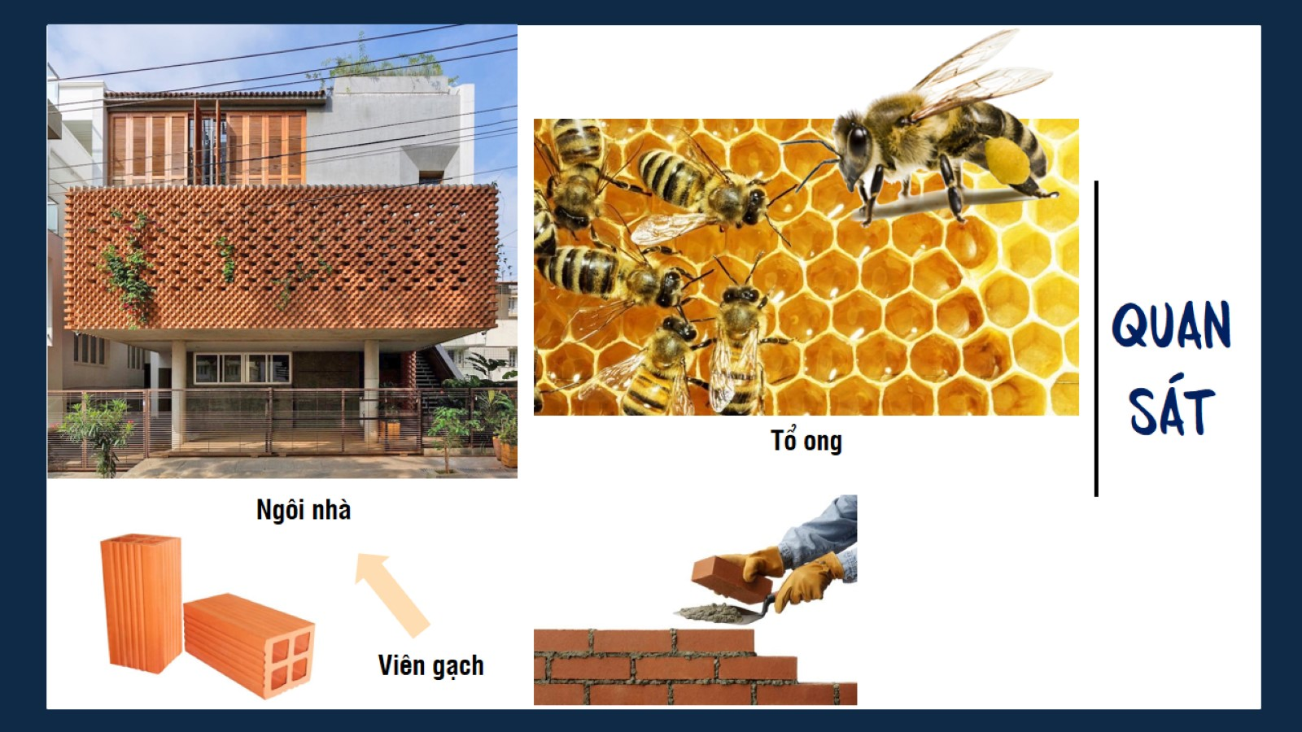
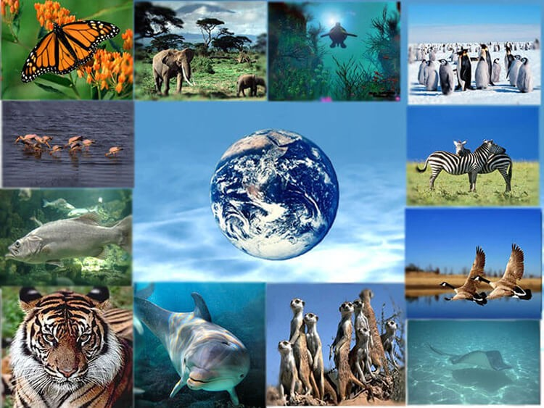

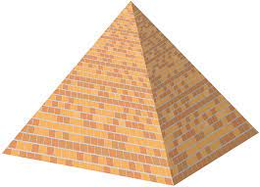
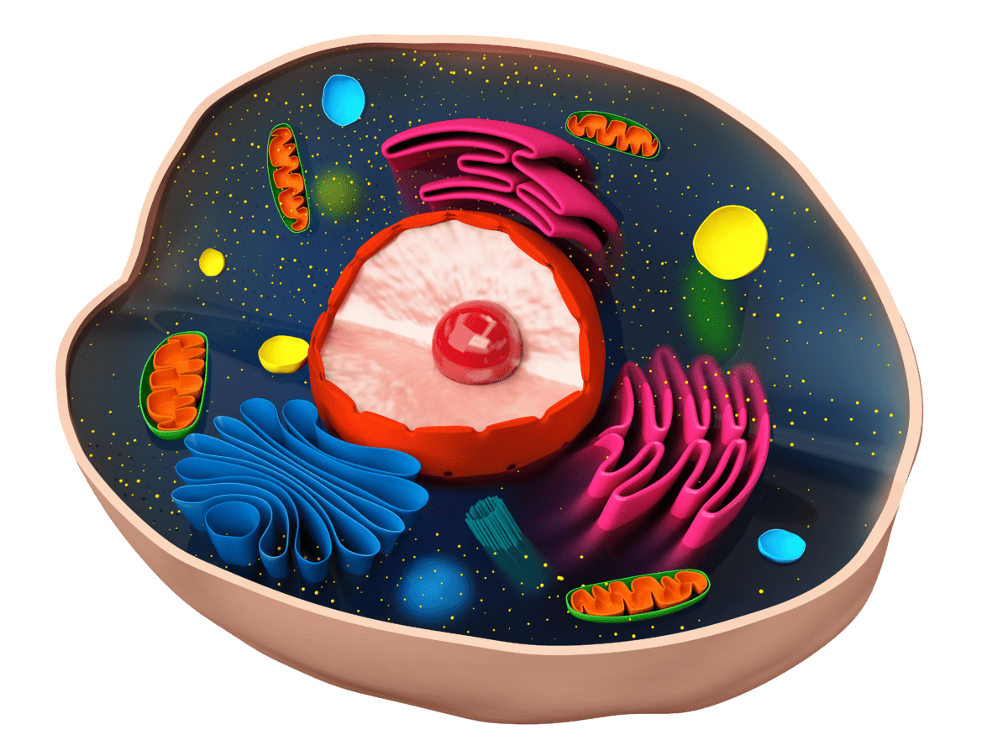
Đơn vị cơ bản
Notes:
Xung quanh chúng ta có rất nhiều hệ thống lớn được cấu tạo từ những đơn vị cơ bản. Từ thời xa xưa ngta đã biết cách xếp chồng những viên đá lên nhau để hình thành nên kim tự tháp, vậy những viên đá này được coi là những đơn vị cơ bản để hình thành nên kim tự tháp. Tương tự như vậy thì các sinh vật trên Trái Đất cũng được cấu tạo từ các đơn vị cơ bản đó chính là tế bào

Slide 2
Tiết 41 – 42:
Bài 18: TẾ BÀO – ĐƠN VỊ CƠ BẢN CỦA SỰ SỐNG
6th Grade
Ms. Ngân

Slide 3
01
Tế bào là gì?

Slide 4
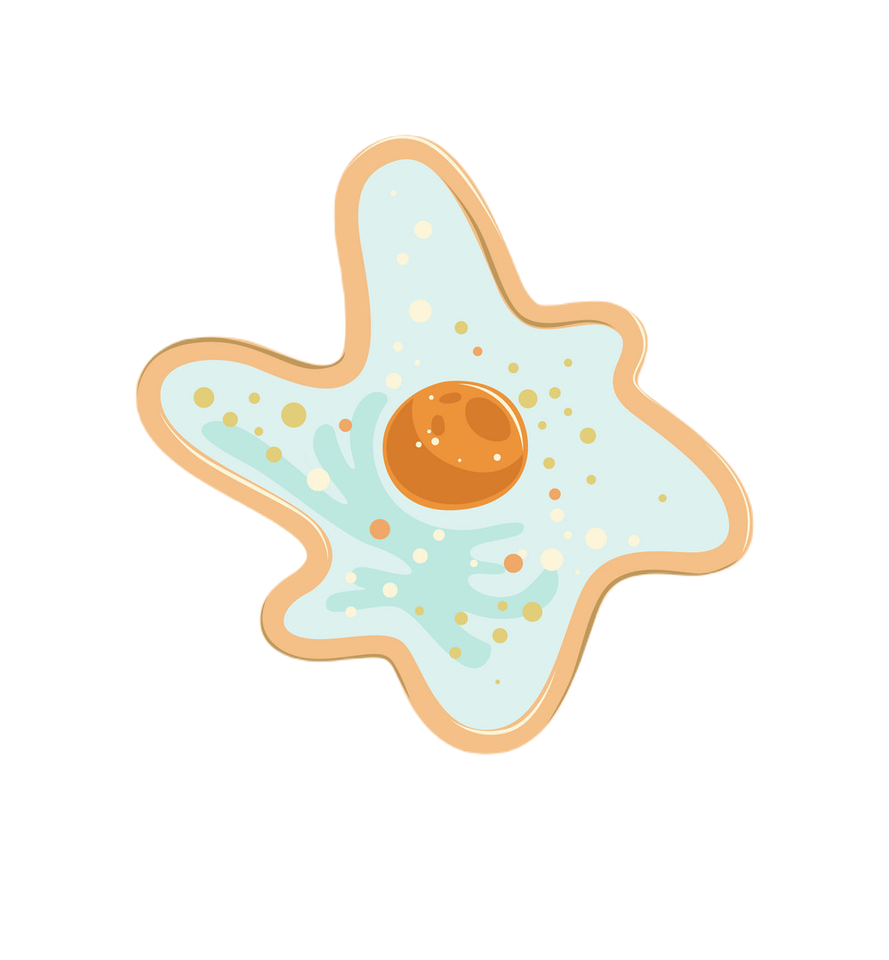
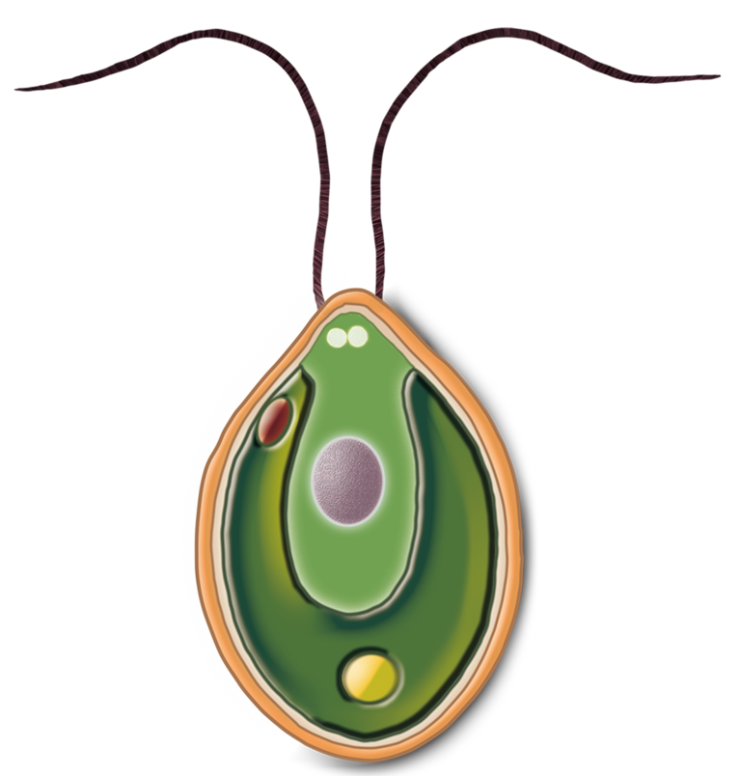
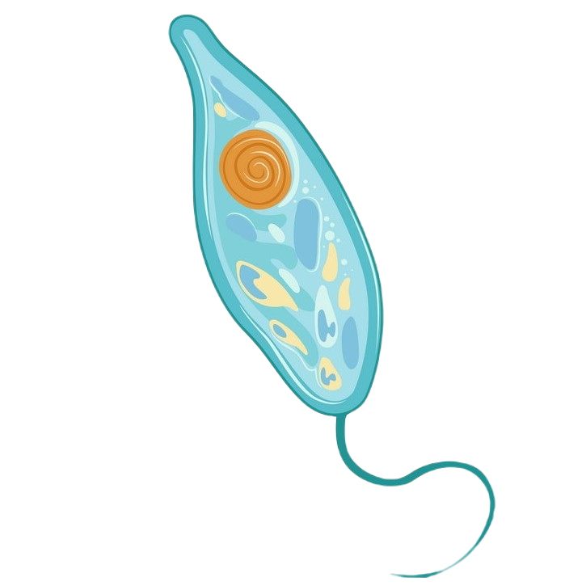
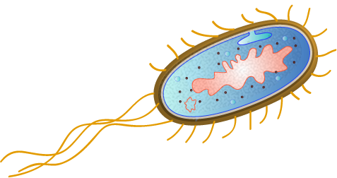
Sinh vật có cấu tạo đơn giản
Sinh vật đơn bào
Vi khuẩn
Trùng roi
Trùng biến hình
Tảo lục

Slide 5
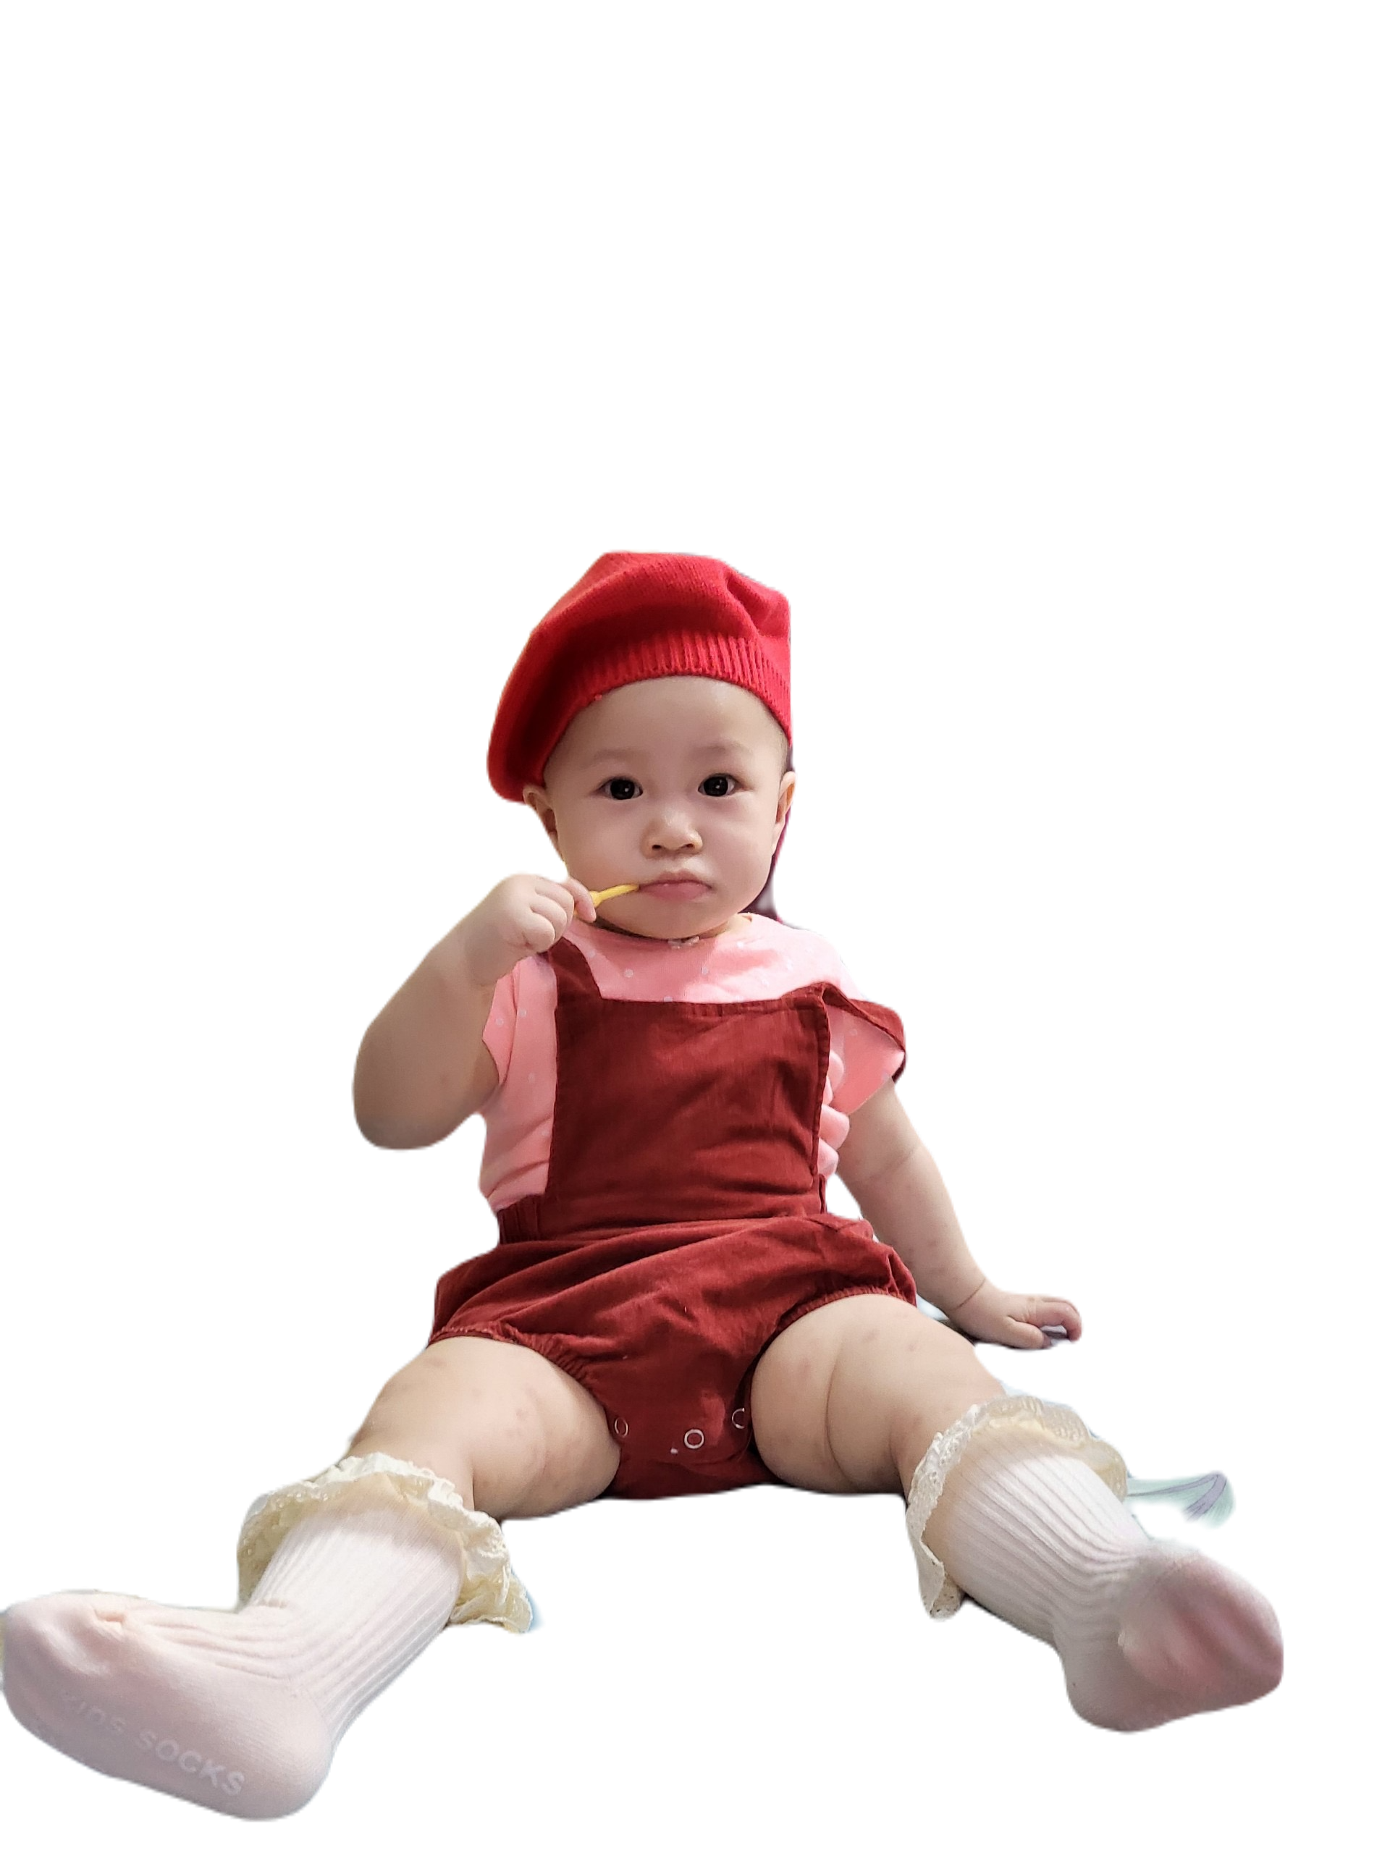
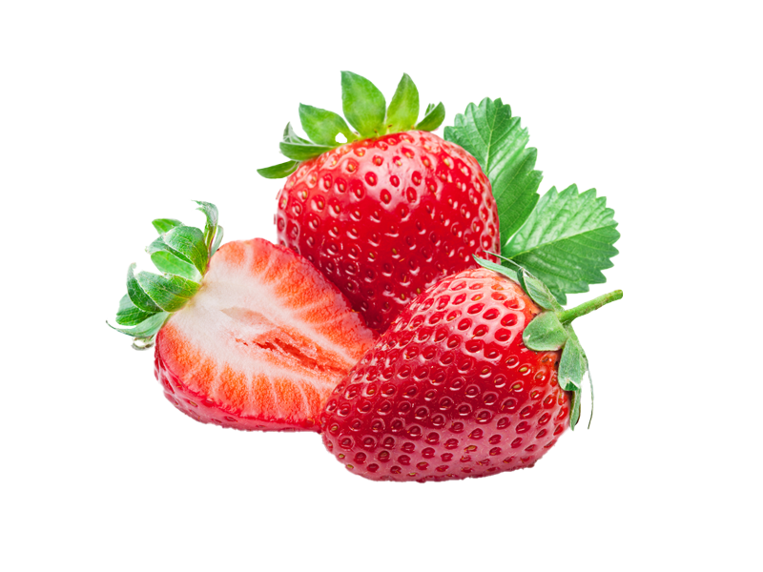
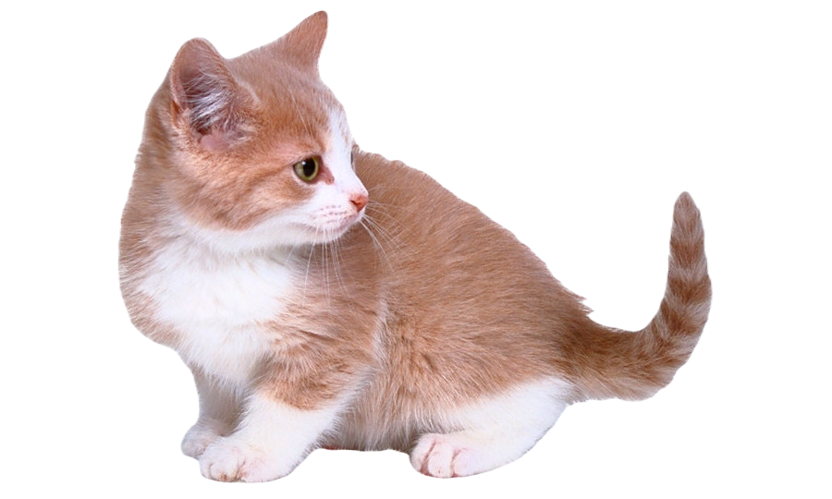
Sinh vật có cấu tạo phức tạp
Sinh vật đa bào

Slide 6
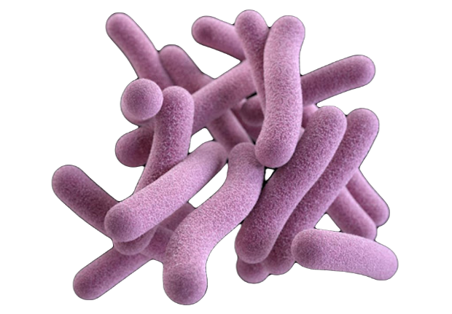
Đa số cơ thể sống đều được cấu tạo từ một đơn vị cơ bản đó là tế bào

Slide 7
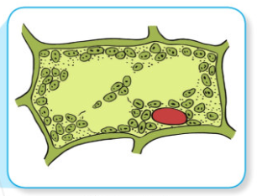
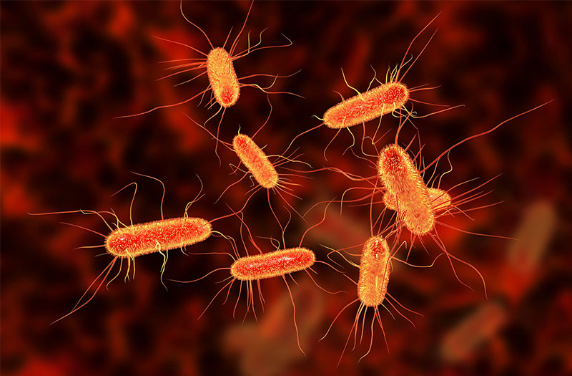
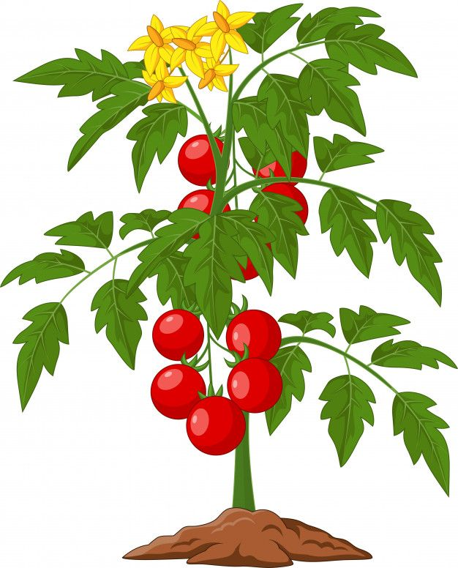
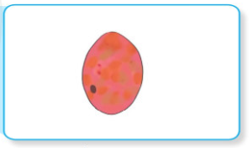
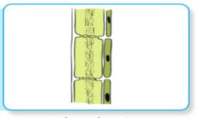
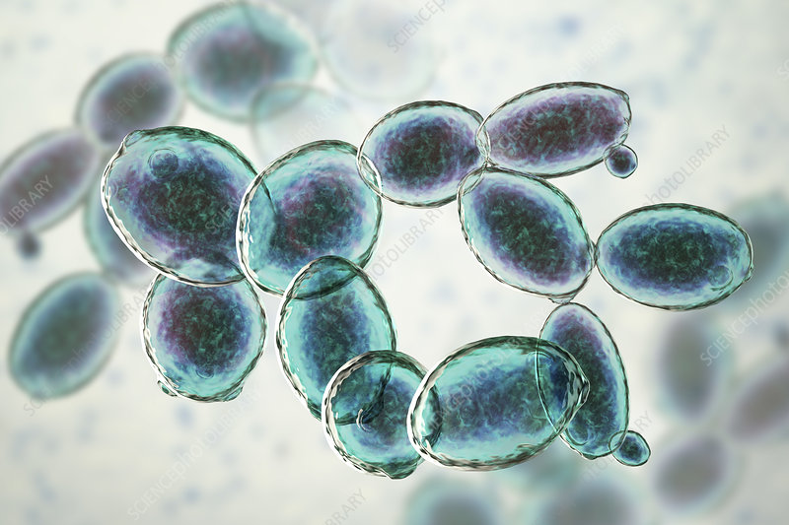
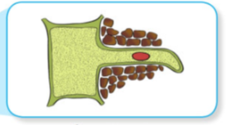
Quan sát và kể tên một số loại tế bào cấu tạo cây cà chua
Tế bào thịt lá
Tế bào thịt quả
Tế bào vi khuẩn
Tế bào ống dẫn
Tế bào nấm men
Một số tế bào ở cây cà chua
Tế bào lông hút

Slide 8
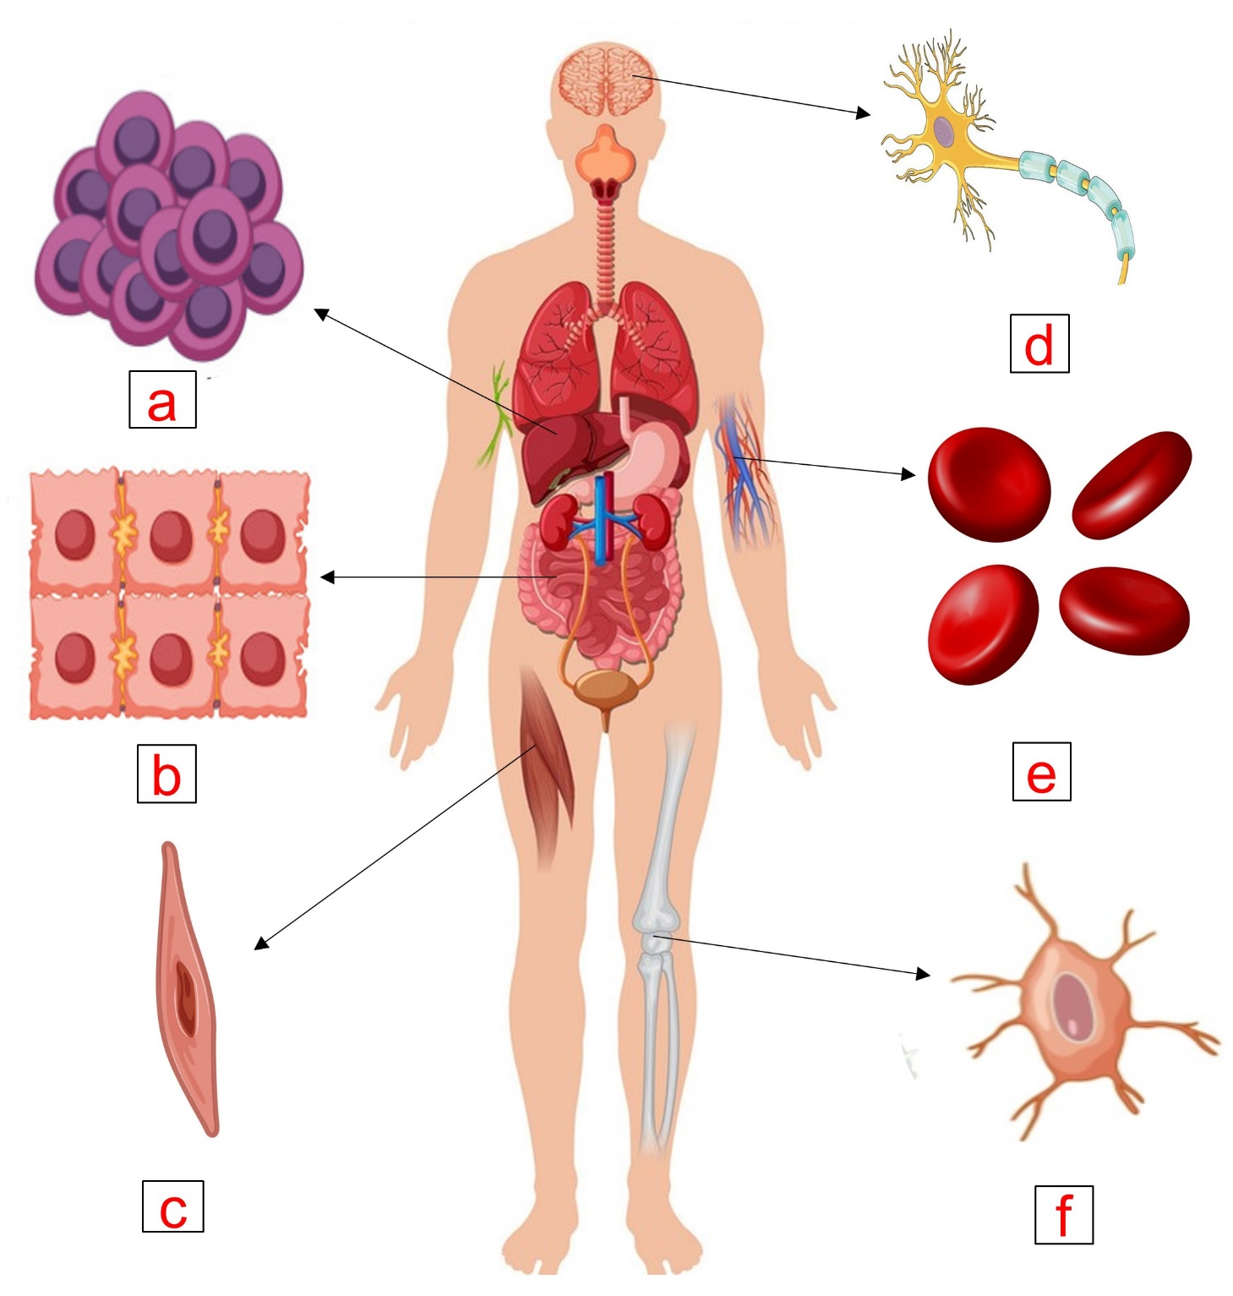
Em hãy gọi tên các tế bào trong cơ thể người.
HƯỚNG DẪN
  Tế bào gan
  Tế bào biểu mô ruột
  Tế bào cơ
  Tế bào thành kinh
  Tế bào hồng cầu
  Tế bào xương
Tế bào là đơn vị của sự sống
Một số tế bào trong cơ thể người

Slide 9
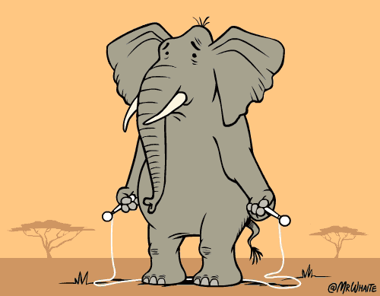
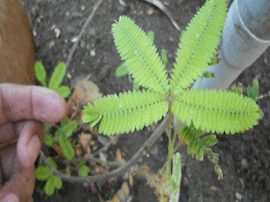

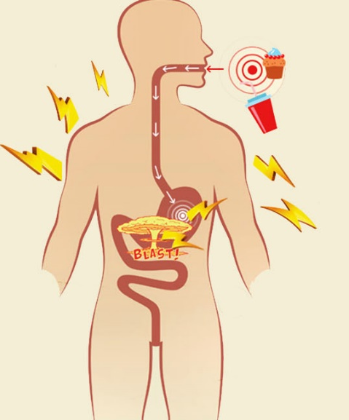
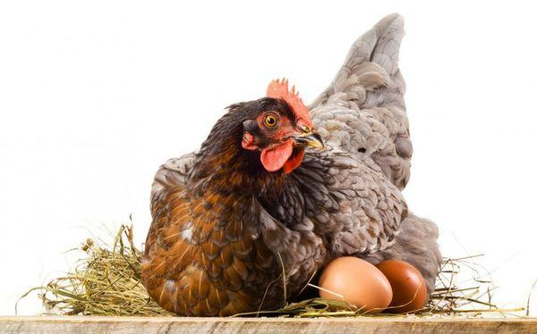
Sinh trưởng và phát triển
Vận động
Cảm ứng
Trao đổi chất
Sinh sản

Slide 10
MÔI TRƯỜNG
CƠ THỂ
Carbonic và chất bài tiết
Nước và muối khoáng
TẾ BÀO
Oxygen
Trao đổi chất
Năng lượng cho cơ thể hoạt động
Chất hữu cơ
Lớn lên
Phân chia
Cơ thể lớn lên và sinh sản
Kích thích
Cảm ứng
Cơ thể phản ứng với kích thích
Hình. Sơ đồ mối quan hệ giữa chức năng của tế bào với cơ thể và môi trường

Slide 11
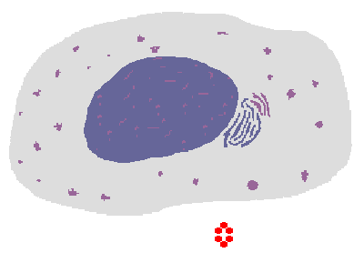
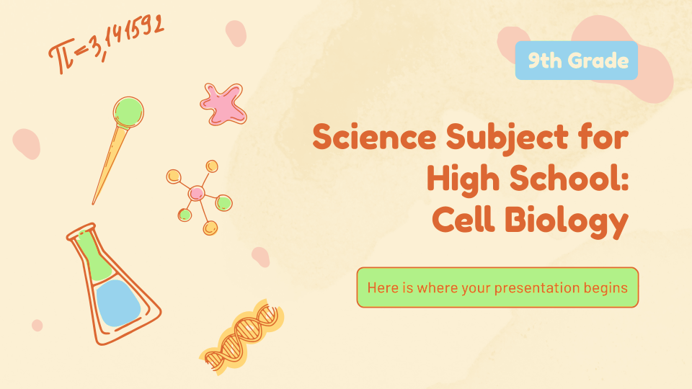
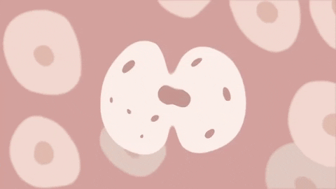
Sinh trưởng và sinh sản
Trao đổi chất
Tế bào có thể thực hiện chức năng cơ bản của một cơ thể sống: trao đổi chất, sinh trưởng, phát triển, sinh sản.

Slide 12
02
Hình dạng và kích thước của tế bào

Slide 13

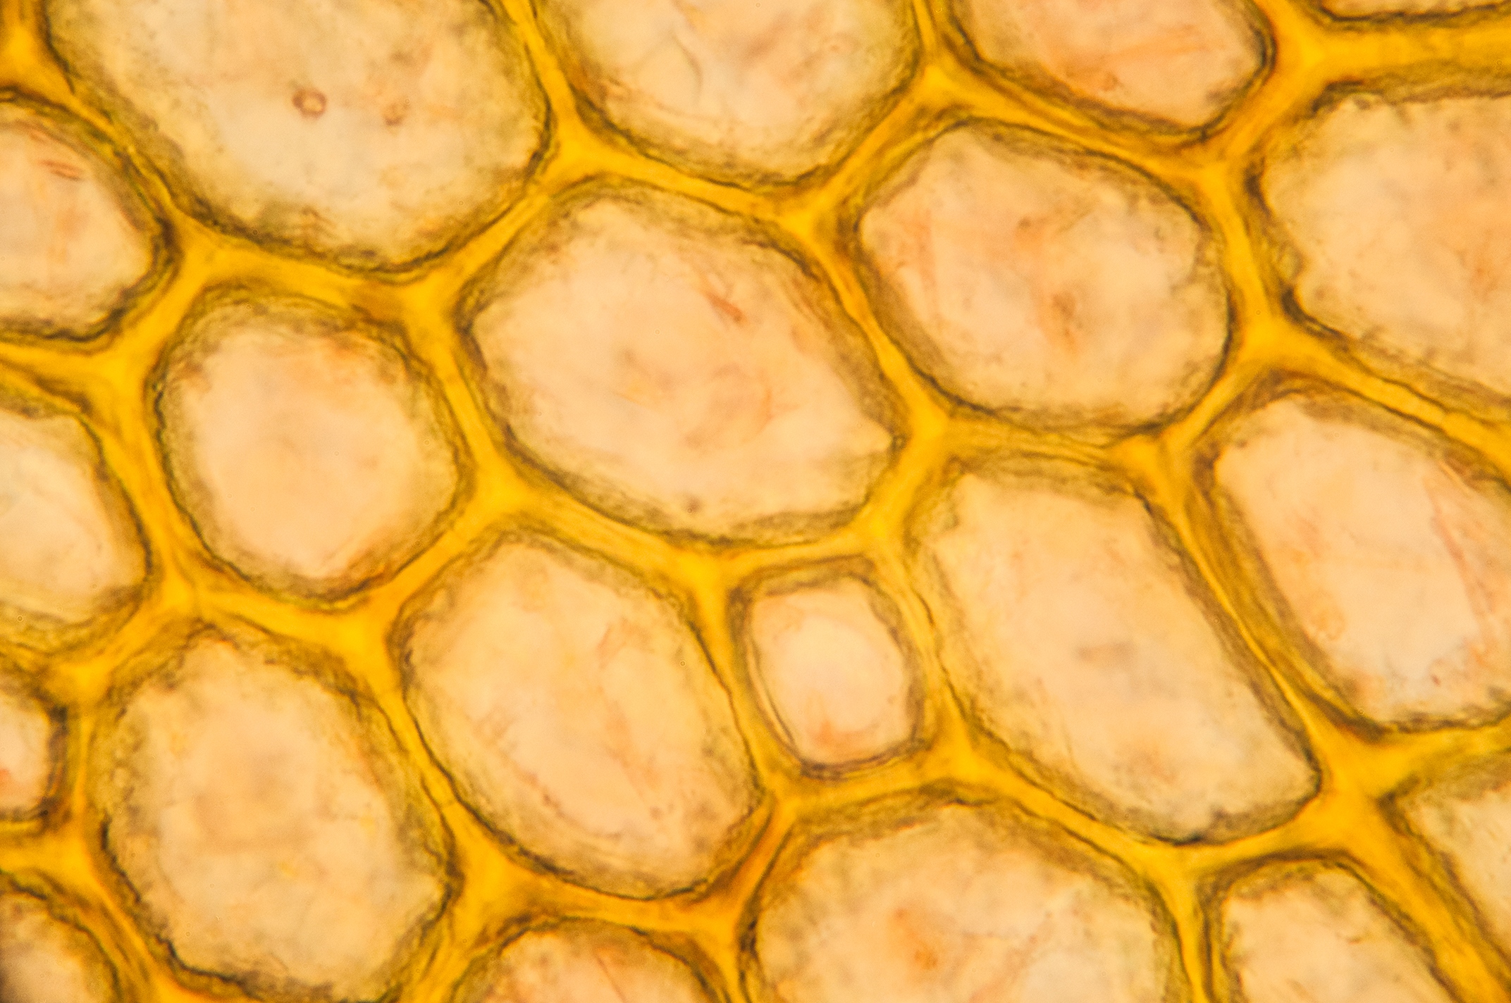
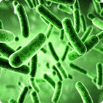
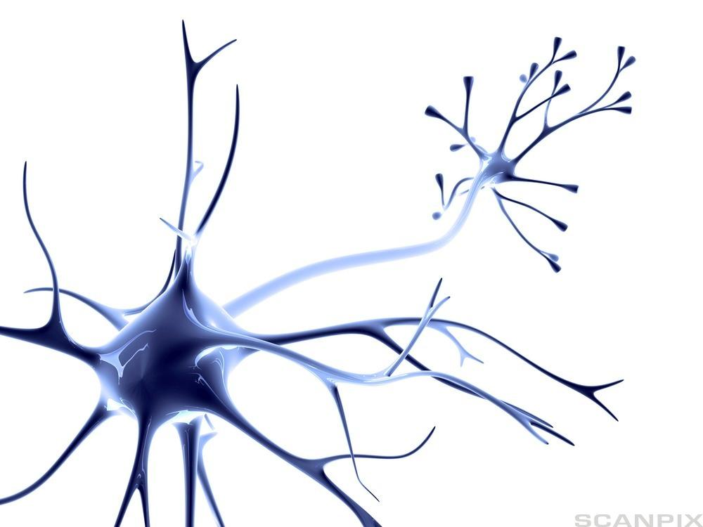
a. Hình dạng của tế bào
Quan sát Hình 18.1, nêu nhận xét về hình dạng tế bào
Tế bào thần kinh
Tế bào thịt quả
Tế bào vi khuẩn

Slide 14
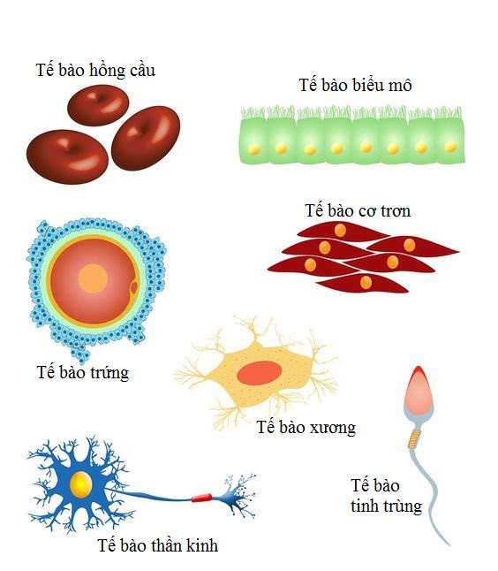
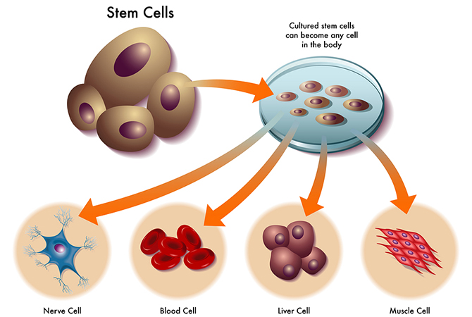
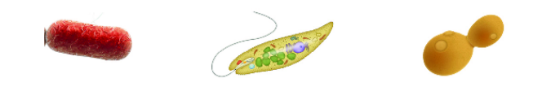
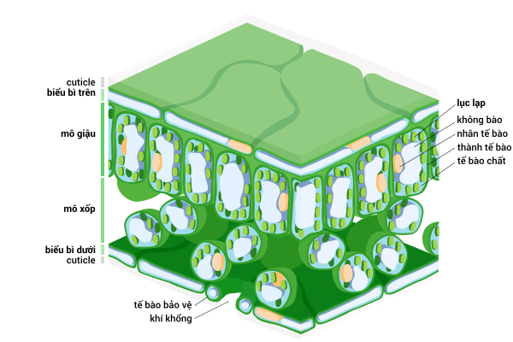
Tế bào trứng
Tế bào tinh trùng
Tế bào vi khuẩn E.coli
Tế bào trùng roi
Tế bào nấm men
Tế bào biểu mô
Tế bào thần kinh
Tế bào hồng cầu
Tế bào gan
Tế bào cơ vân
Tế bào biểu bì lá
Hình cầu, hình sợi, hình đĩa, hình nhiều cạnh, hình thoi, hình cầu….

Slide 15
Mỗi loại tế bảo có hình dạng đặc trưng
Các tế bào có hình dạng đa dạng và phong phú
Hình dạng tế bào thường phản ánh chức năng khác nhau của chúng

Slide 16
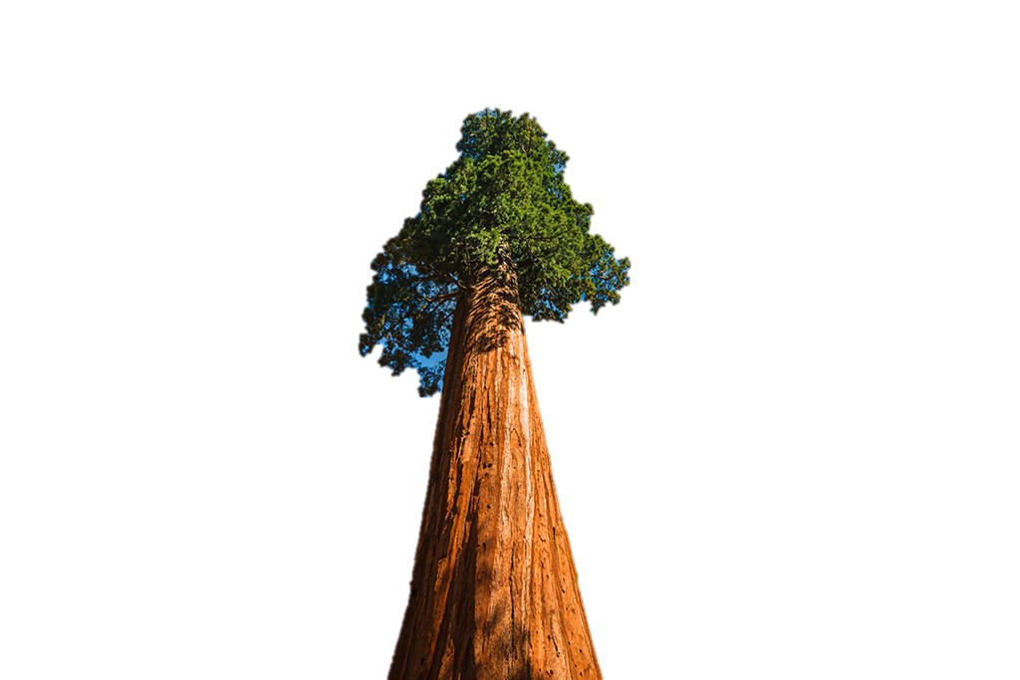
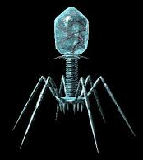
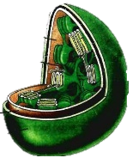
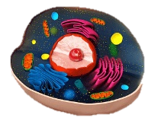
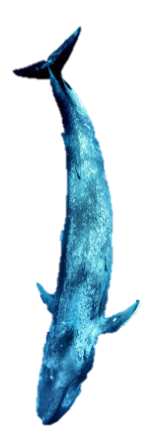
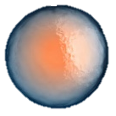
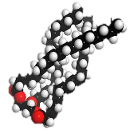
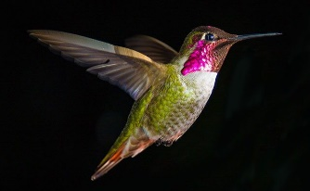
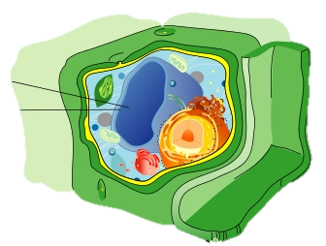
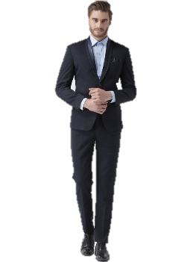
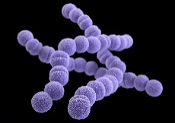
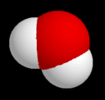
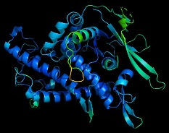
Thảo luận nhóm: quan sát kích thước tế bào vi khuẩn, tế bào động vật, tế bào thực vật trong hình 18.2 và cho biết tế bào nào có thể quan sát bằng mắt thường, tế bào nào phải quan sát bằng kính hiển vi?
0,1 nm
1 nm
10 nm
100 nm
1 μm
10 μm
100 μm
1 mm
1 cm
0,1 m
1 m
10 m
100 m
1 km
Mắt thường
Kính hiển vi quang học
Kính hiển vi điện tử
Tế bào động vật và thực vật
Nguyên
tử
Virus
Lục lạp
Trứng cá
Lipit
Chim ruồi
Phân tử nhỏ
Vi khuẩn
Cá voi xanh
Cây thông gỗ đỏ khổng lồ
Protein
Người
Hình 18.2. Kích thước các bậc cấu trúc của thế giới sống

Slide 17
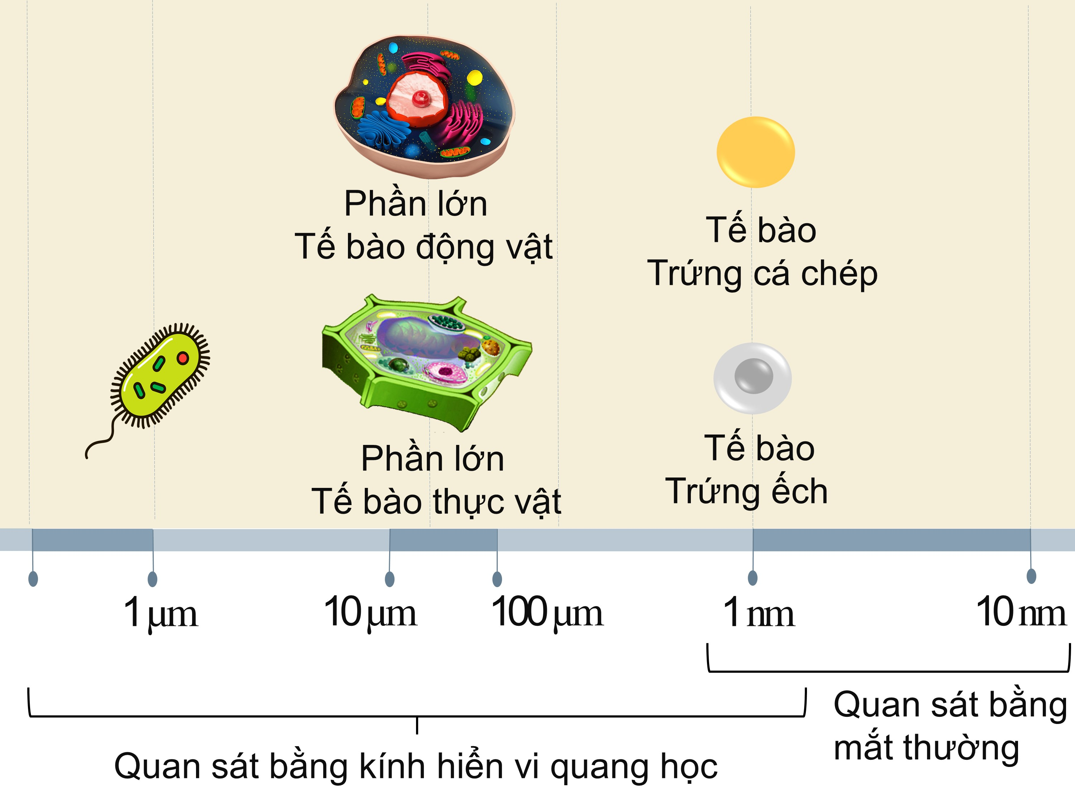
Kích thước của tế bào
Tế bào vi khuẩn có kích thước nhỏ (khoảng từ 0,5 - 10 μm), các loại tế bào thực vật, tế bào động vật có kích thước lớn hơn (khoảng từ 10 -100 μm).
Kích thước tế bào khác nhau giữa các nhóm sinh vật và giữa các cơ quan trong một cơ thể.
Hầu hết các tế bào có kích thước rất nhỏ, chỉ quan sát được dưới kính hiển vi.

Slide 18

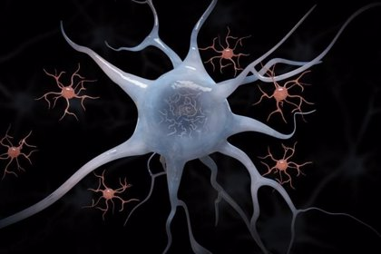
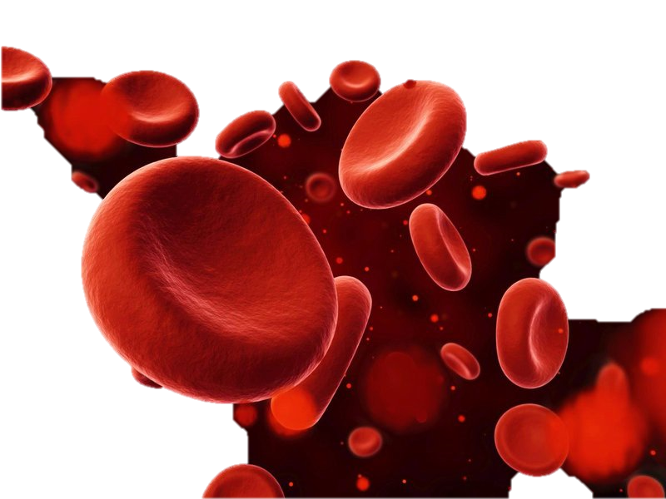








Kích thước tế bào
Tế bào thần kinh ở người
Chiều dài khoảng 13 – 60 mm (có thể 100 cm)
Chiều rộng khoảng 10 – 30 $μ$m
Tế bào hồng cầu ở người
Đường kính khoảng 7 $μ$m
Tế bào biểu bì vẩy hành
Chiều dài khoảng 200 $μ$m
Chiều rộng khoảng 70 $μ$m
Tế bào vi khuẩn E.coli
Chiều dài khoảng 2 $μ$m
Chiều rộng khoảng 0,25 – 1 $μ$m
Tế bào nấm men
Chiều dài khoảng 6 $μ$m
Chiều rộng khoảng 5$μ$m

Slide 19




Sự khác nhau về kích thước và hình dạng tế bào có ý nghĩa gì đối với sinh vật?
Tế bào biểu bì
Tế bào mạch dẫn lá
Tế bào cơ vân
Bảo vệ
Dẫn truyền nước, muối khoáng và chất dinh dưỡng
Vận động

Slide 20



Em có biết?
Việc phát minh ra kính hiển vi năm 1590 đã giúp nhà khoa học phát hiện ra tế bào. Năm 1665, Robert Hooke lần đầu tiên quan sát thấy tế bào từ cây sồi. Chúng là những ô hay khoang rất nhỏ, có vách bao bọc giống như một căn phòng. Do đó, ông dùng thuật ngữ “ tế bào” (cellula, có nghĩa là phòng, buồng nhỏ) để chỉ các ô đó. Vì ý nghĩa lịch sử này mà thuật ngữ “tế bào” vẫn dùng đến nay.

Slide 21

PHIẾU HỌC TẬP SỐ 3
Khoanh tròn vào chữ cái đứng trước câu trả lời đúng
Câu 1: Vật nào sau đây có cấu tạo từ tế bào ?
A. Cây bạch đàn. B. Cây cầu. C. Xe ô tô. D. Ngôi nhà.
Câu 2. Tại sao tế bào được coi là đơn vị cơ bản của các cơ thể sống?
A. Vì tế bào có khả năng sinh sản.
B. Vì tế bào có kích thước nhỏ bé.
C. Vì tế bào có mặt ở khắp mọi nơi.
D. Vì mọi cơ thể sống đều được cấu tạo từ tế bào và một tế bào có thể thực hiện đầy đủ các quá trình sống cơ bản.
Câu 3: Loại tế bào nào sau đây có thể quan sát bằng mắt thường?
A. Tế bào mô giậu. B. Tế bào vảy hành.
C. Tế bào trứng cá. D. Tế bào vi khuẩn.
Câu 4. Tế bào thần kinh ở người có hình gì ?
Hình sao. B. Hình chữ nhật.
C. Hình cầu. D.Hình que.
Câu 5. Ai là người đầu tiên quan sát và mô tả tế bào ?
A. Isaac Newton B. Robert Hooke
C. Gregor Johann Mendel D. James Watt

Slide 22
PHIẾU HỌC TẬP SỐ 3
Mỗi câu trả lời đúng được 2 điểm
Câu 1: Vật nào sau đây có cấu tạo từ tế bào ?
A. Cây bạch đàn. B. Cây cầu. C. Xe ô tô. D. Ngôi nhà.
Câu 2. Tại sao tế bào được coi là đơn vị cơ bản của các cơ thể sống?
A. Vì tế bào có khả năng sinh sản.
B. Vì tế bào có kích thước nhỏ bé.
C. Vì tế bào có mặt ở khắp mọi nơi.
D. Vì mọi cơ thể sống đều được cấu tạo từ tế bào và một tế bào có thể thực hiện đầy đủ các quá trình sống cơ bản.
Câu 3: Loại tế bào nào sau đây có thể quan sát bằng mắt thường?
A. Tế bào mô giậu. B. Tế bào vảy hành.
C. Tế bào trứng cá. D. Tế bào vi khuẩn.
Câu 4. Tế bào thần kinh ở người có hình gì ?
Hình sao. B. Hình chữ nhật.
C. Hình cầu. D.Hình que.
Câu 5. Ai là người đầu tiên quan sát và mô tả tế bào ?
A. Isaac Newton B. Robert Hooke
C. Gregor Johann Mendel D. James Watt

Slide 23
NHIỆM VỤ VỀ NHÀ
1
- Vẽ sơ đồ tư duy nội dung bài học.
- Sưu tầm một số tế bào quan sát được bằng mắt thường, tranh có chú thích hình dạng, kích thước với tế bào không quan sát được bằng mắt thường.
2
- HS gửi sơ đồ tư duy và kết quả tìm kiếm lên padlet :
https://padlet.com/saongusac/padlet-b-i-t-p-t-b-o-6a-v4o0c7zeae1ttnfq
3

